Slide 1

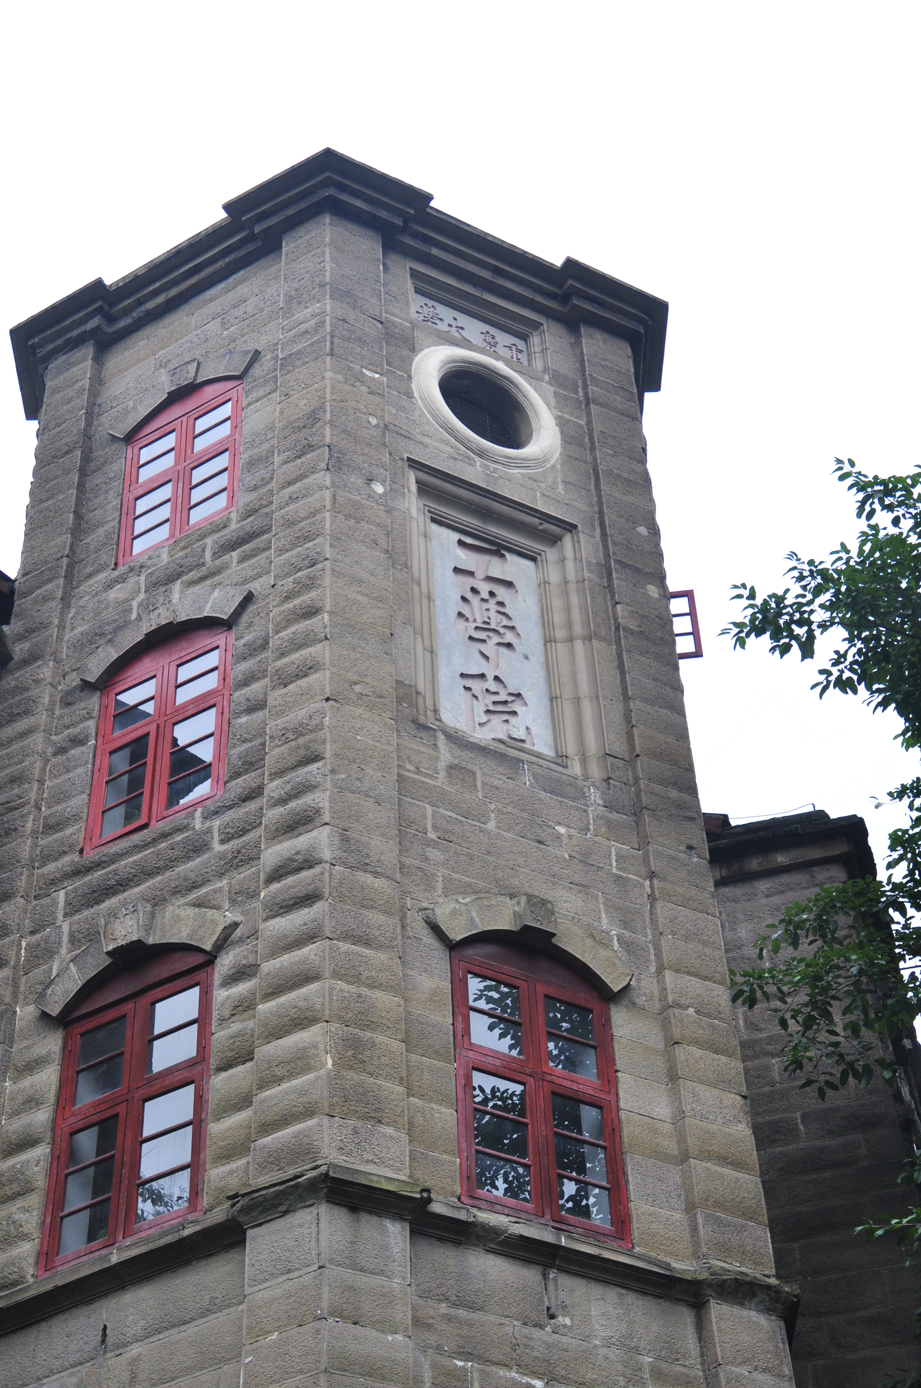
8.1 文件和文件系统
8.2 文件的逻辑结构
第8章
8.3 文件的物理结构与组织
8.4 目录管理
文件系统
8.5 空闲空间的管理
8.6 文件的存取控制
8.7 文件系统的其他功能

Slide 2
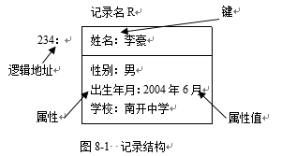
8.1 文件和文件系统
文件 教材：
自底向上的文件结构组成：
（1）数据项。数据项是文件系统中最低级的数据组织形式，可分为以下两种类型：基本数据项和组合数据项。
（2）记录。记录是一个具有特定意义的信息单位，它由该记录在文件中的逻辑地址(相对位置)与记录名所对应的一组键、属性及其属性值所组成。
（3）文件。文件是指由创建者所定义的一组相关信息的集合，可分为有结构文件和无结构文件两种。在有结构文件中，文件由一组相似记录组成

Slide 3
8.1 文件和文件系统
文件（续） 教材：
文件有一定的属性，这根据系统的不同而有所不同，但是通常都包括如下属性。
（1）名称。用户为文件指定的名称，便于用户按名存取文件。
（2）标识符。标识文件系统内文件的唯一标签，通常为数字，用户无法直接使用该标识符。
（3）文件类型。支持不同类型文件的系统需要这种信息。
（4）位置。指向存储设备和设备上文件位置的指针。
（5）大小。文件当前大小（用字节、字或块表示），也可包含文件允许的最大值。
（6）保护。对文件进行保护的访问控制信息。
（7）时间、日期和用户标识。文件创建、上次修改和上次访问的相关信息，用于保护、安全和跟踪文件的使用。
有些较新的文件系统还支持扩展文件属性，包括文件的字符编码和安全功能等属性。

Slide 4
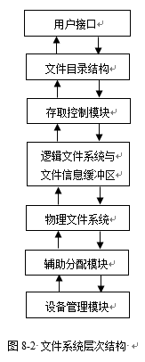
8.1 文件和文件系统
文件系统层次结构：

Slide 5
8.2 文件的逻辑结构
什么是文件的逻辑结构
文件的逻辑结构是用户可见的结构，逻辑文件从结构上分成二种形式：
无结构的流式文件，是指对文件内信息不再划分单位，它是依次的一串字符流构成的文件。
有结构的记录式文件, 是用户把文件内的信息按逻辑上独立的含义划分信息单位，每个单位称为一个逻辑记录（简称记录）。
文件的逻辑结构应遵循下述原则：
(1)当用户对文件信息进行修改操作时，逻辑结构应能尽量减少对已存储好的文件信息的变动。
(2)当用户需要对文件信息进行读取操作时，逻辑结构应使文件系统在尽可能短的时间内查找到需要查找的记录或基本信息单位。
(3)尽可能减少文件信息存储空间的占用。

Slide 6
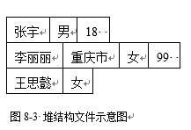
8.2 文件的逻辑结构
文件的逻辑结构
1）堆结构文件
堆结构是最简单的文件组织形式 。文件中的记录可以长短不一，每条记录可以拥有不同的属性。这些记录的组织方式是按照生成的先后顺序排列而成。也就是说，记录的排列顺序与记录内容是无关的。
堆结构的文件有利于记录的追加，能够较好地用于穷举查找。但是如果需要按照关键字查找某条记录时，只能搜索文件的全部内容，效率会很差。因此这种组织方式对于大部分文件都是不适用的。

Slide 7
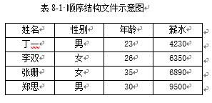
8.2 文件的逻辑结构
文件的逻辑结构
2）顺序结构的文件
顺序结构是一种最常见的文件组织形式。记录在文件中按照某个规则进行排序，通常按照某个关键字（如按照数字或字母顺序）排序。如果需要频繁地对文件中的记录进行查找、增加或删除操作，则可以采用这样的结构来组织文件。

Slide 8
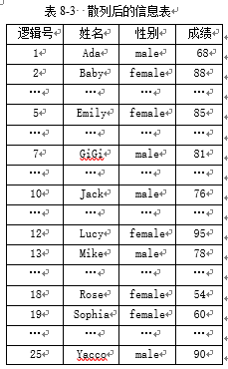
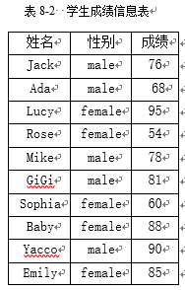
8.2 文件的逻辑结构
文件的逻辑结构
3）散列结构的文件
如果考虑到搜索时间复杂度，采用散列结构来组织文件是一种较好的方法。
散列文件使用散列函数将记录的关键字值经过计算转化为记录的逻辑号（也可理解为记录的编号）。
H(Key)的值为Key的首字母在字母表中的顺序编号

Slide 9
8.2 文件的逻辑结构
文件的读写方式
顺序读写
顺序读写是按照文件的逻辑地址顺序存取。针对不同性质的文件，我们可以采用不同的实现方法：
1）对于无结构的流式文件，每读取文件中的一个字符，文件内部指针便向后移动指向下一个字符。文件指针不能回溯。
2）对于记录型的文件，固定长度的记录实现起来是比较简单的。在读写记录时，总是读完上一条记录，才能接着读写逻辑号紧邻的下一条记录。
顺序读写主要用于磁带文件，但也适用于磁盘上的顺序存储的文件。

Slide 10
8.2 文件的逻辑结构
文件的读写方式
2. 直接读写（随机读写法）
在现代文件系统中，更多的应用程序需要以任意次序直接读写文件中的某个记录。
为了实现直接存取，一个文件可以看作由顺序编号的逻辑块（也可理解为记录）组成的，这些块常常划成等长，作为定位和存取的一个最小单位，于是用户可以请求读块22、然后，写块48，再读块9等等。这种方法中，文件指针可以定位到指定逻辑块，无需一块一块地移动指针。

Slide 11
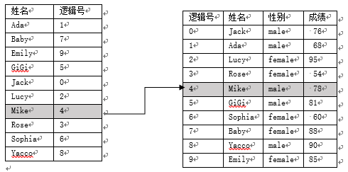
8.2 文件的逻辑结构
文件的读写方式
2. 索引读写
这种方法是建立在直接读写基础上的。可以为文件创建一个索引表，索引表可以包含两项：键值与逻辑号（逻辑块号）。当需要按照键值查找文件记录时首先搜索索引，找到该键值对应的逻辑块号，然后读出需要的记录信息。

Slide 12
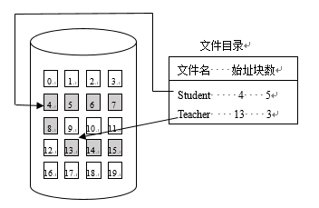
8.3 文件的物理结构与组织
连续文件
将一个文件中逻辑上连续的信息存放到存储介质的依次相邻的物理块上便形成顺序结构，这类文件叫连续文件，又称顺序文件。

Slide 13
8.3 文件的物理结构与组织
连续文件的优缺点
优点：
1）连续文件既支持顺序读写也支持随机读写。
2）大量的顺序读写效率高（连续文件续写使得磁头移动距离少）
缺陷：
1）建立文件前需要能预先确定文件长度。通常而言，输出文件
的大小难以事前预估，无法使用连续文件的物理结构模式。 2）修改、插入和追加文件记录有困难；
3）会造成少量外部碎片。
终止用户程序，重新分配更多的存储空间。
寻找 “扩展区”。
整理与合并操作

Slide 14
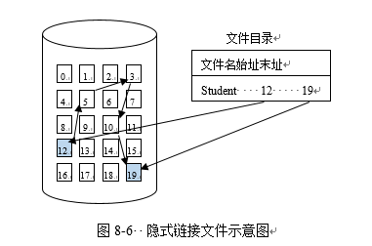
8.3 文件的物理结构与组织
链接文件
一个文件的信息存放在若干不连续的物理块中，各块之间通过指针链接，前一个物理块中有一个指针域，指向下一个物理块，最后的物理块的指针域存放符号“∧”，表示无后继块。这样的文件称为链接文件。
1、隐式链接文件
优势：
1）利用不连续的空闲物理块。无
外部碎片问题。
2）有利于文件的插入和删除，有
利于文件的动态扩充。
缺点：
1）不支持随机访问。
2）指针会占用额外的存储空间。
3）可靠性较低，如果某个物理块的指针丢失或被损害，则余下的文件内容无法被存取。

Slide 15
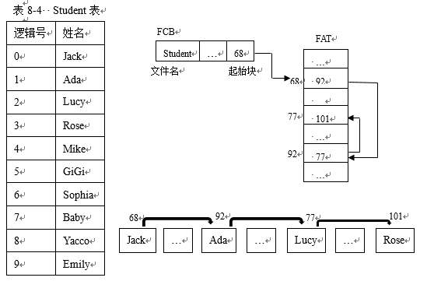
8.3 文件的物理结构与组织
链接文件
2、显式链接文件
把用于链接文件各物理块的指针，显示地存放在内存的一张链接表中。此表就是文件访问表（FAT），分配给文件的所有盘块号都存入在该表中。

Slide 16
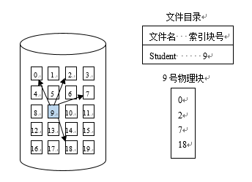
8.3 文件的物理结构与组织
索引文件
一个文件的信息存放在若干不连续物理块中，系统为每个文件建立一个专用数据结构----索引表，表中每一栏目指出文件信息所在的逻辑块号和与之对应的物理块号。索引表的物理地址则由文件说明信息项（文件目录）给出。
优点：
1）没有外部碎片的问题。
2）能满足文件动态增长要求。
缺点：
索引表本身也会占用部分存储空间。

Slide 17
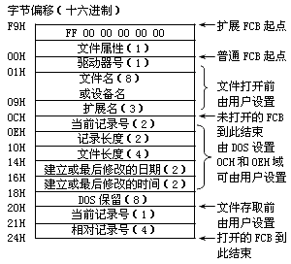
8.4 目录管理
文件控制块
文件控制块FCB（File Control Block,FCB）是操作系统为管理文件而设置的一组具有固定格式的数据结构，存放了为管理文件所需的所有有属性信息（文件属性或元数据）。

Slide 18
8.4 目录管理
文件目录定义
为了便于对文件进行管理，计算机系统需要建立文件名和文件物理位置之间的映射关系，文件目录就是专门管理这种映射关系的数据结构。
文件目录管理的基本功能包括：
(1) 实现“按名存取”。
(2) 快速检索文件目录。
(3)实现文件共享。
(4) 允许文件重名。

Slide 19
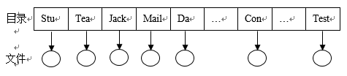
8.4 目录管理
目录结构
1．单级目录结构
单级目录的优点是简单且能实现按名存取，但却存在下述一些缺点：
(1) 查找费时。
(2) 重名问题。
(3) 不利于文件共享。

Slide 20
8.4 目录管理
目录结构
2．两级目录结构
主文件目录
User1
User1
User3
User4
用户文件目录
Con
Stu
Test
Stu
Tea
Mail
Da
Tea
图8-11 两级目录结构
两级目录结构具有以下优点：
1）有利于文件的管理、共享和保护；
2）适用于多用户系统，不同的用户可以命名相同文件名的文件，一定
程度上解决了命名冲突的问题。。

Slide 21
8.4 目录管理
目录结构
根目录
User1
User1
User3
User4
3．多级目录结构
用户文件目录
Con
Stu
Test
Stu
Tea
Mail
Da
Tea
Exp
Obj
p
Obj
图8-12 多级目录结构
多级目录结构具有以下优点：
1）实现文件分类储存，方便文件管理和查找，
2）解决了一级、二级目录结构中的重名问题

Slide 22
8.5 空闲空间的管理
位示图
这种方法是在外存上建立一张位示图（bitmap），记录文件在磁盘上的空间使用情况。每一位仅对应磁盘上的一个物理块，利用二进制的一位来表示磁盘中一个盘块的使用情况，取值0表示该物理块是空闲的；取值1表示物理块已分配。
 | 0 | 1 | 2 | 3 | 4 | 5 | 6 | 7 | 8 | 9 | 10 | 11 | 12 | 13 | 14 | 15
0 | 0 | 0 | 0 | 1 | 1 | 1 | 1 | 0 | 1 | 1 | 0 | 0 | 0 | 0 | 0 | 1
2 | 1 | 1 | 1 | 0 | 0 | 1 | 0 | 1 | 0 | 0 | 0 | 0 | 0 | 0 | 0 | 0
3 | 1 | 1 | 1 | 1 | 0 | 0 | 1 | 0 | 0 | 1 | 1 | 0 | 0 | 0 | 0 | 0
4 | 0 | 0 | 0 | 0 | 0 | 0 | 0 | 0 | 0 | 0 | 0 | 1 | 1 | 1 | 1 | 1
5 | 1 | 0 | 0 | 0 | 1 | 0 | 0 | 1 | 1 | 1 | 1 | 0 | 0 | 0 | 0 | 0
位示图的优点：
1）可以比较容易的找到一组连续的空闲块。2）该图适用于所有类型的物理结构文件

Slide 23
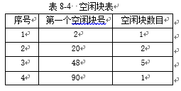
8.5 空闲空间的管理
空闲块列表
系统为外存上的所有空闲区域建立一个空闲块列表，其中空闲块列表的每个表项对应一个由多个空闲块构成的空闲区，它包括空闲块个数和第一个空闲块号等。

Slide 24
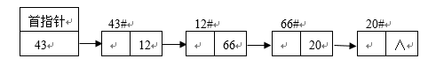
8.5 空闲空间的管理
空闲链表法
将磁盘上的所有空闲块串成一条链。在每个空闲块上除含有用于指示下一个空闲块的指针外，还应指明空闲块的大小信息（有的节点是单个空闲块，有的节点是多个相邻空闲块合并形成的空闲区）
1．空闲块链

Slide 25
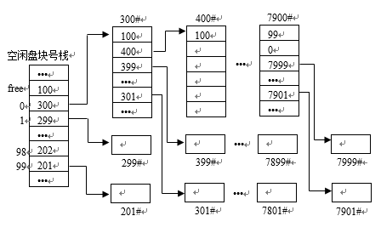
8.5 空闲空间的管理
空闲链表法
2．成组链接法
文件区中的所有空闲盘块被分成若干个组，比如，将每100 个盘块作为一组。假定盘上共有10 000 个盘块，每块大小为1 KB，其中第201～7999 号盘块用于存放文件，即作为文件区，这样，该区的最末一组盘块号应为7901～7999；次末组为7801～7900……；第二组的盘块号为301～400；第一组为201～300，

Slide 26
8.5 空闲空间的管理
空闲链表法
2．成组链接法
将每一组含有的盘块总数N 和该组所有的盘块号记入其前一组的第一个盘块的中。这样，由各组的第一个盘块可链成一条链。

Slide 27
8.5 空闲空间的管理
空闲链表法
2．成组链接法
空闲盘块号栈：用来存放当前可用的一组空闲盘块的盘块号(最多含100 个号)，以及栈中尚有的空闲盘块号数N。

Slide 28
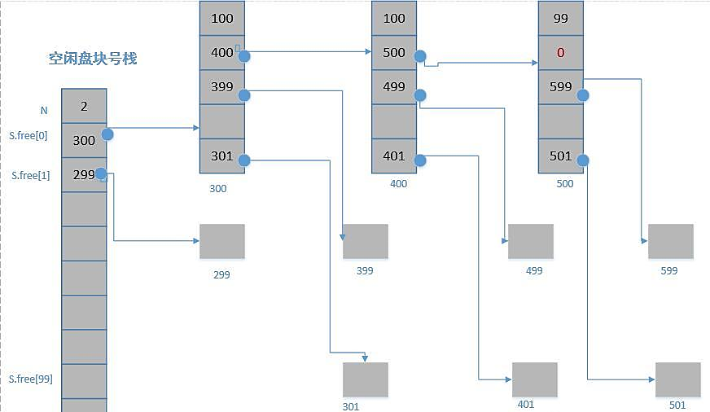
8.5 空闲空间的管理
空闲链表法
2．成组链接法
例题.某个系统采用成组链接法来管理磁盘的空闲空间，目前磁盘的状态如图所示。
（1） 该磁盘中目前还有多少个空闲盘块？
（2）在为某个文件分配3个盘块后，系统要删除另一文件，并回收它所占的5个盘块，它们的盘块号依次为700、711、703、788、701，请画出回收后的盘块链接情况。

Slide 29
8.5 空闲空间的管理
空闲链表法
2．成组链接法
例题.某个系统采用成组链接法来管理磁盘的空闲空间，目前磁盘的状态如图所示。
（1） 该磁盘中目前还有多少个空闲盘块？
总共的空闲盘块有：299、300、301-400、401-500、501-599；即301个空闲盘块。

Slide 30
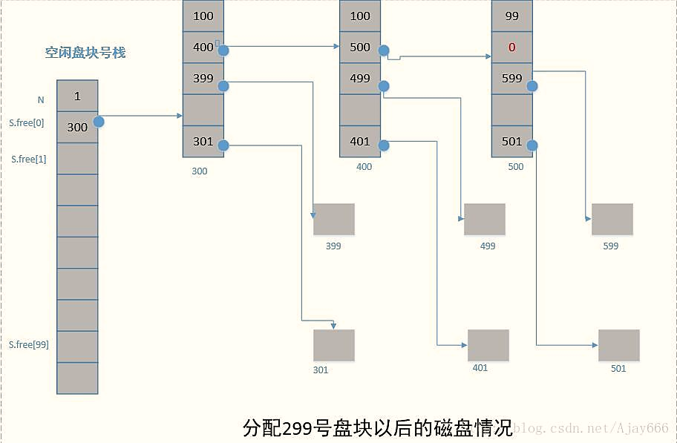
8.5 空闲空间的管理
空闲链表法
2．成组链接法
例题.某个系统采用成组链接法来管理磁盘的空闲空间，目前磁盘的状态如图所示。
（2）在为某个文件分配3个盘块后，系统要删除另一文件，并回收它所占的5个盘块，它们的盘块号依次为700、711、703、788、701，请画出回收后的盘块链接情况。
步骤1、分配三个空闲盘块： 分配的过程是这样的，首先看空闲盘块号栈，把299号盘块分配出去了，这时磁盘状态如下：

Slide 31
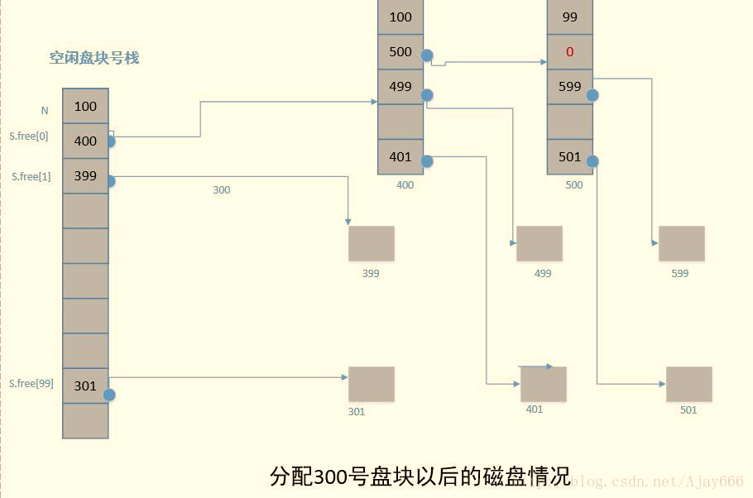
8.5 空闲空间的管理
空闲链表法
2．成组链接法
例题.某个系统采用成组链接法来管理磁盘的空闲空间，目前磁盘的状态如图所示。
（2）在为某个文件分配3个盘块后，系统要删除另一文件，并回收它所占的5个盘块，它们的盘块号依次为700、711、703、788、701，请画出回收后的盘块链接情况。
然后分配第二个盘块，如果再分配就会变成空栈了，需要将300号盘块的内容拷贝到空闲盘块号栈，并分配300号盘块：

Slide 32
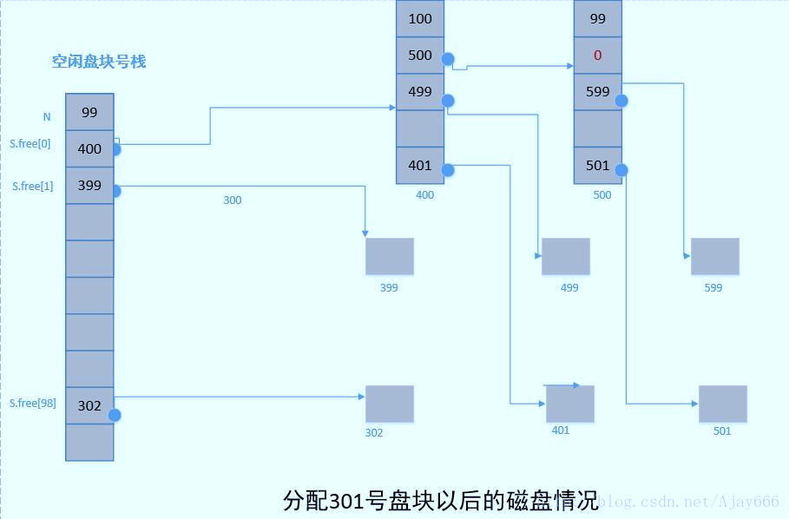
8.5 空闲空间的管理
空闲链表法
2．成组链接法
例题.某个系统采用成组链接法来管理磁盘的空闲空间，目前磁盘的状态如图所示。
（2）在为某个文件分配3个盘块后，系统要删除另一文件，并回收它所占的5个盘块，它们的盘块号依次为700、711、703、788、701，请画出回收后的盘块链接情况。
接下来分配301号盘块

Slide 33
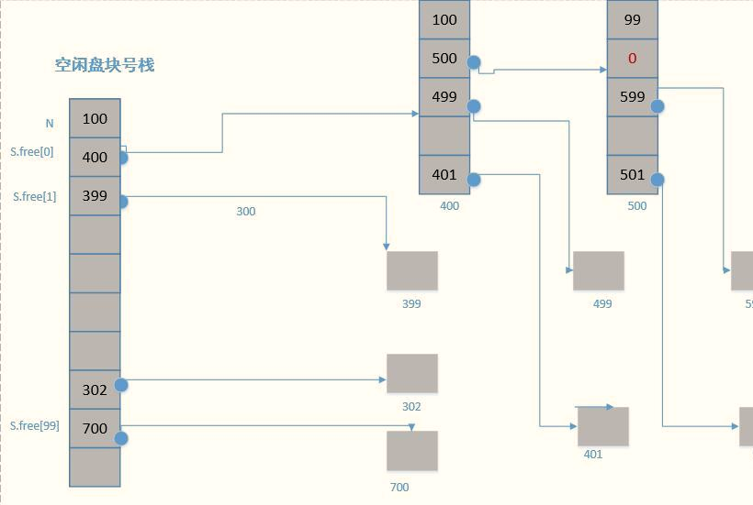
8.5 空闲空间的管理
空闲链表法
2．成组链接法
例题.某个系统采用成组链接法来管理磁盘的空闲空间，目前磁盘的状态如图所示。
（2）在为某个文件分配3个盘块后，系统要删除另一文件，并回收它所占的5个盘块，它们的盘块号依次为700、711、703、788、701，请画出回收后的盘块链接情况。
回收700、711、703、788、701号盘块：

Slide 34
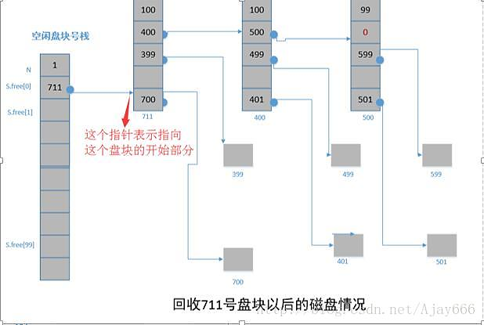
8.5 空闲空间的管理
空闲链表法
2．成组链接法
例题.某个系统采用成组链接法来管理磁盘的空闲空间，目前磁盘的状态如图所示。
（2）在为某个文件分配3个盘块后，系统要删除另一文件，并回收它所占的5个盘块，它们的盘块号依次为700、711、703、788、701，请画出回收后的盘块链接情况。
然后回收711号盘块，该组已经满了，如果再回收，需要将空闲盘块栈的内容移动到711号盘块上，然后将空闲盘块栈的S.free[0]设置为711 ：

Slide 35
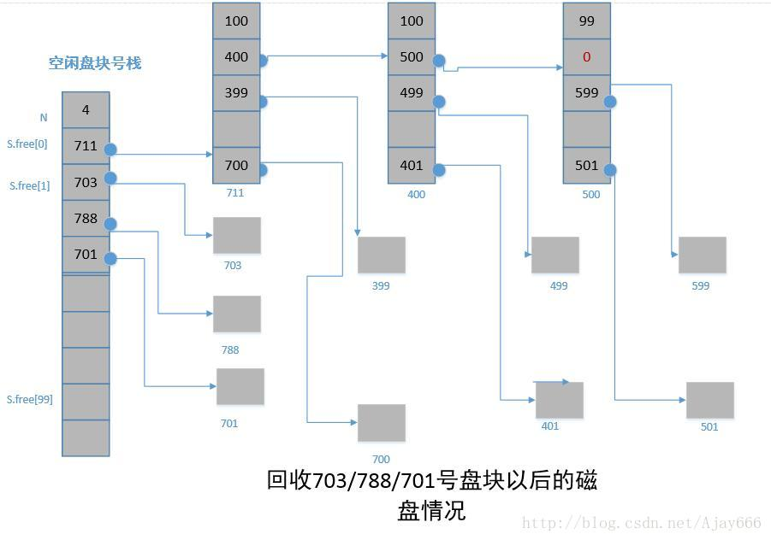
8.5 空闲空间的管理
空闲链表法
2．成组链接法
例题.某个系统采用成组链接法来管理磁盘的空闲空间，目前磁盘的状态如图所示。
（2）在为某个文件分配3个盘块后，系统要删除另一文件，并回收它所占的5个盘块，它们的盘块号依次为700、711、703、788、701，请画出回收后的盘块链接情况。
最后回收703/788/701

Slide 36
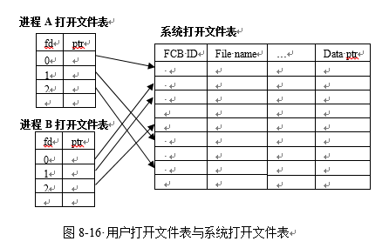
8.6 文件的存取控制
文件共享
1、系统打开文件表
系统打开文件表（Open file table）存在于内存中，整个操作系统只维护一张这样的表，用于保存已经打开文件的FCB文件号、共享计数、读写位置、打开模式、修改标志等信息，其中还有一个比较重要的内容就是一个指向硬盘存放文件内容的数据块。
2、用户打开文件表
用户打开文件表是每个进程都有的一张表，用于记录用户打开的文件的一些信息，主要的属性有文件描述符fd和一个指向系统打开文件表项的指针。

Slide 37
8.6 文件的存取控制
文件的保护
文件系统应该提供给文件特定的访问权限，如：
读：从文件中读。
写：向文件中写。
执行：将文件装入内存并执行。
添加：将新信息添加到文件结尾部分。
删除：删除文件，释放空间。
列表清单：列出文件名和文件属性。
此外还可以对文件的重命名、复制、编辑等加以控制。这些高层的功能可以通过系统程序调用低层系统调用来实现。保护可以只在低层提供。

Slide 38
8.6 文件的存取控制
文件的保护（续）
文件需要进行合理的保护。可以通过以下方式实现：
口令保护
加密保护
存储控制矩阵
存取控制表

Slide 39
8.6 文件的存取控制
文件的保护（续）
口令保护
口令保护方式是指：用户在建立一个文件时提供一个口令，系统为其建立FCB时附上相应口令，同时告诉允许共享该文件的其他用户。用户请求访问时必须提供相应口令。
加密保护
密码保护方式是指：用户对文件进行加密。用户在将文件写入到存储设备时对文件进行编码加密，在需要读出文件时，对其进行译码解密。
口令和密码都是防止用户文件被他人存取或窃取

Slide 40
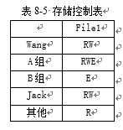
8.6 文件的存取控制
文件的保护（续）
 | File1 | File2 | File3 | File4
Jack | rw | rwx | w
Lily |  | rw
Santa | r |  | rwx
Rose
Mike |  | r | r
存储控制矩阵
图8-19 存储控制矩阵
存取控制表

Slide 41
8.7 文件系统的其他功能
1）创建文件
2）读文件
3）写文件
4）文件内部重定位
5）删除文件
6）截断文件
以上几个基本的操作可以组合起来实现其他更为复杂的文件操作，如实现文件的拷贝、获得文件的长度信息、允许用户设置文件属性等功能。
基本文件操作

Slide 42
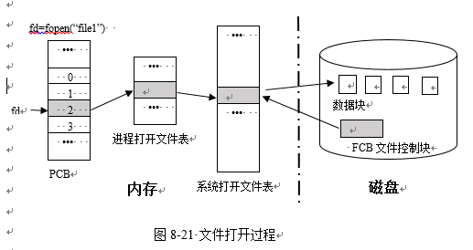
8.7 文件系统的其他功能
文件打开过程

Slide 43
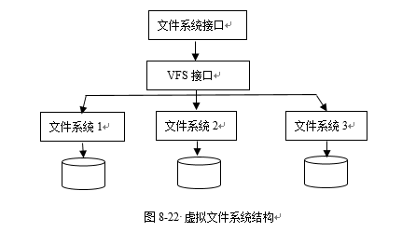
8.7 文件系统的其他功能
虚拟文件系统
虚拟文件系统（VirtualFileSystem,VFS）隐藏了各种硬件的具体细节，把文件系统操作和不同文件系统的具体实现细节分离开来，为所有的设备提供了统一的接口，可支持多达数十种不同的文件系统。

Slide 44
思考题1
现有一文件FILE _x，其逻辑记录的大小为125字节，共有20个逻辑记录，
文件系统把这个文件存储到磁盘上时采用链接结构，磁盘的分块大小为5l2个字节，
请问：
(1)采用什么方法可有效地利用磁盘空间?
(2)画出文件FILE _x在磁盘上
的链接结构示意图(磁盘块号自定)。
(3)若用户要求读该文件包含第1285字节的逻辑记录，文件系统将如何工作?
(1)采用记录成组的方法能有效地利用磁盘空间，这里拟选用块因子为4。
(2)采用块因子为4，进行记录成组时，将占5个磁盘块．不妨设这5个磁盘块依次为6、2、9、l 5、18。
(3)第一步，由[1285／(125×4)]＝2可知包含1285字节的逻辑记录在链接结构的第三个块上，即块9中，为此文件系统把块9读入主存缓冲区。
第二步，由1285 MOD (125×4)＝285 且 125×2＜285＜125×3；所以可知文件系统从主存缓冲区中取出第3个记录传输给用户。

Slide 45
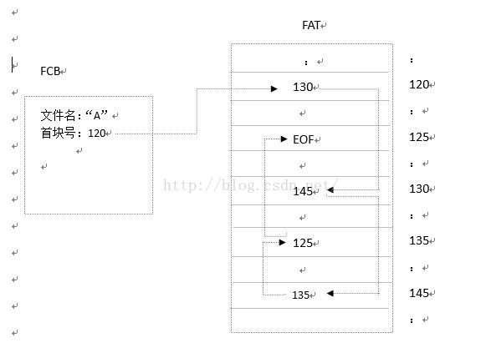
假设某文件系统的硬盘空间为500MB，盘块大小为1KB，采用显示链接分配，请回答以下问题：(1)其FAT表（文件分配表）需占用多少存储空间？(2)如果文件A占用硬盘的盘块号依次为120、130、145、135、125共五个盘块，请画图示意文件A的FCB与FAT表的关系以及FAT表中各盘块间的链接情况。
(1)FAT的每个表项对应于磁盘的一个盘块，其中用来存放分配给文件的下一个盘块的块号，故FAT的表项数目由物理盘块数决定，而表项的长度则由磁盘系统的最大盘块号决定（即它必须能存放最大的盘块号）。为了地址转换的方便，FAT表项的长度通常取半个字节的整数倍，所以必要时还必须由最大盘块号获得的FAT表项长度作一些调整。由题意可知，该硬盘共有500K个盘块，故FAT中共有500K个表项；
如果盘块从0开始编号，为了能保存最大的盘块号500K，该FAT表项最少需要19位，将它扩展为半个字节的整数倍后，可知每个FAT表项需20位，即2.5个字节。因此，FAT需占用的存储空间的大小为： 2.5×500K=1250KB

Slide 46

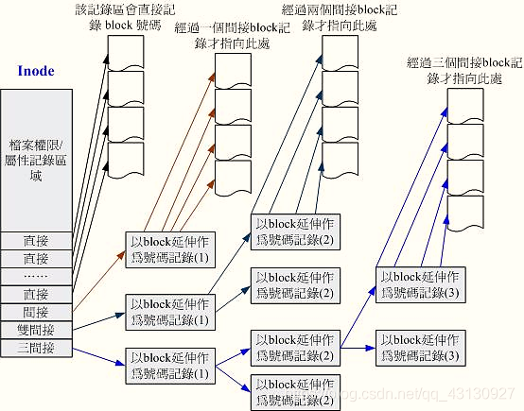
在UNIX中，每个i节点中有10个直接地址和一、二、三级间接索引。若每个盘块512B，每个盘块地址4B，
则一个1MB的文件分别占用多少间接盘块？25MB的文件呢？
i节点保存了文件的属性和类型、存放文件内容的物理块地址等信息

Slide 47
在UNIX中，每个i节点中有10个直接地址和一、二、三级间接索引。若每个盘块512B，每个盘块地址4B，
则一个1MB的文件分别占用多少间接盘块？25MB的文件呢？
10个直接盘块存放的容量为：10*512B = 5KB

Slide 48
在UNIX中，每个i节点中有10个直接地址和一、二、三级间接索引。若每个盘块512B，每个盘块地址4B，
则一个1MB的文件分别占用多少间接盘块？25MB的文件呢？
10个直接盘块存放的容量为：10*512B = 5KB
一个盘块中可放的盘块地址数为：512B/4B = 128
一次间接索引存放的容量为：128*512B = 64KB

Slide 49
在UNIX中，每个i节点中有10个直接地址和一、二、三级间接索引。若每个盘块512B，每个盘块地址4B，
则一个1MB的文件分别占用多少间接盘块？25MB的文件呢？
二次间接索引存放的容量为：128*128*512B = 8192KB
10个直接盘块存放的容量为：10*512B = 5KB
一个盘块中可放的盘块地址数为：512B/4B = 128
一次间接索引存放的容量为：128*512B = 64KB

Slide 50
在UNIX中，每个i节点中有10个直接地址和一、二、三级间接索引。若每个盘块512B，每个盘块地址4B，
则一个1MB的文件分别占用多少间接盘块？25MB的文件呢？
10个直接盘块存放的容量为： 10*512B = 5KB
一个盘块中可放的盘块地址数为：512B/4B = 128
一次间接索引存放的容量为：128*512B = 64KB
二次间接索引存放的容量为：128*128*512B = 8192KB
三次间接索引存放的容量为：128*128*128*512B = 1048576KB则：

Slide 51
在UNIX中，每个i节点中有10个直接地址和一、二、三级间接索引。若每个盘块512B，每个盘块地址4B，
则一个1MB的文件分别占用多少间接盘块？25MB的文件呢？
10个直接盘块存放的容量为： 10*512B = 5KB
一个盘块中可放的盘块地址数为：512B/4B = 128
一次间接索引存放的容量为：128*512B = 64KB
二次间接索引存放的容量为：128*128*512B = 8192KB
三次间接索引存放的容量为：128*128*128*512B = 1048576KB
1MB为1024KB，1024KB-64KB-5KB=955KB，955×1024B/512B=1910，所以1MB的文件分别占用128个一次间接盘块和1910个二次间接盘块。

Slide 52
在UNIX中，每个i节点中有10个直接地址和一、二、三级间接索引。若每个盘块512B，每个盘块地址4B，
则一个1MB的文件分别占用多少间接盘块？25MB的文件呢？
10个直接盘块存放的容量为： 10*512B = 5KB
一个盘块中可放的盘块地址数为：512B/4B = 128
一次间接索引存放的容量为：128*512B = 64KB
二次间接索引存放的容量为：128*128*512B = 8192KB
三次间接索引存放的容量为：128*128*128*512B = 1048576KB
1MB为1024KB，1024KB-64KB-5KB=955KB，955×1024B/512B=1910，所以1MB的文件分别占用128个一次间接盘块和1910个二次间接盘块。
25MB为：25×1024KB--64KB-5KB-8192KB=17339KB, 17339×1024B/512B=34678 所以25MB的文件分别占用128个一次间接盘块和128^2=16384个二次间接盘块， 34678个三次间接盘块.

Slide 53
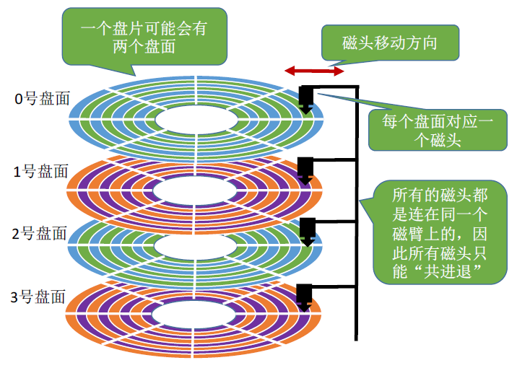
思考题2
假设一个磁盘组共有100个柱面，每个柱面有8个磁道（表示有8个盘面），每个盘面
被分成4个扇区。若逻辑记录的大小与扇区大小一致，柱面、磁道、扇区的编号均从“0”开始，
现用字长为16位的200个字(0字～199字)组成位示图来指示磁盘空间的使用
情况。请问：
(1)文件系统发现位示图中15字、7位为0而准备分配给某一记录时，该记录会
存放到磁盘的哪一块上?此块的物理位置(柱面号，磁头号和扇区号)如何?
(2)删除文件时要归还存储空间，56柱面6磁道3扇区的块就变成了空闲块，
此时，位示图中几字几位应由1改为0?

Slide 54
答案：
(1)块号＝15×字长+7＝15×16+7＝247；
柱面号＝［块号／每柱面扇区数］＝[247／(8×4)]＝7；
磁头号＝[(块号mod每柱面扇区数)／每盘面扇区数]＝［(247 mod 32)／4]＝5；
扇区号＝(块号mod每柱面扇区数)mod每盘面扇区数＝(247 mod 32) mod 4＝3；
所以该记录会存放在247块上，即在7号柱面，5号磁头,3号扇区上。
(2)块号＝柱面号×每柱面扇区数＋磁头号×每盘面扇区数+扇区号＝56×(8×4)＋6×4+3＝1819 ；
字号＝[块号／字长]＝[1819／16]＝113；
位号＝块号mod字长＝1819 mod 16=11；
所以位示图中113字11位应由1变成０。

